Slide 1
Студенческое арт-пространство в Лазаревской казарме

Slide 2
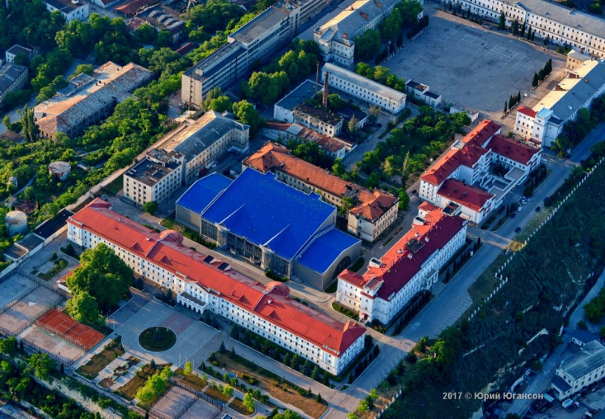
Лазаревские казармы — комплекс из девяти зданий, расположенных на Корабельной стороне Севастополя, на возвышенном плато. Казармы были построены в конце 1830-х — начале 1840-х годов при адмирале М. П. Лазареве для военных целей (как база для учебного отряда моряков). Памятник архитектуры и истории.

Slide 3
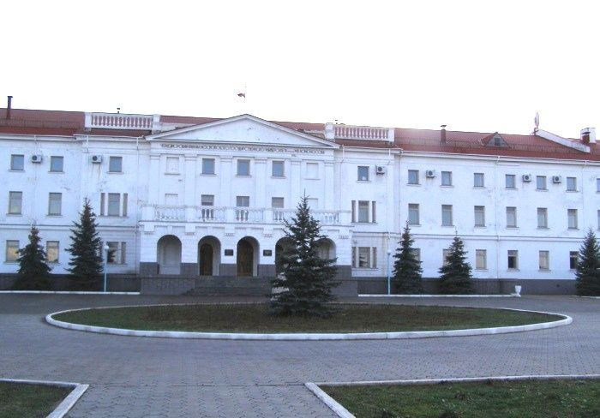
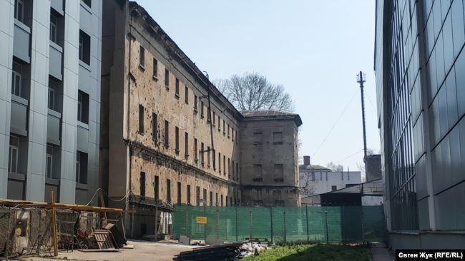
После распада СССР Черноморский флот, из-за ограниченного финансирования, не мог содержать исторические здания в надлежащем порядке.
С 1999 года и по сей день в трех зданиях располагается Севастопольский филиал МГУ. Еще три казармы сейчас занимает российская воинская часть, остальные здания стоят заброшенные.

Slide 4
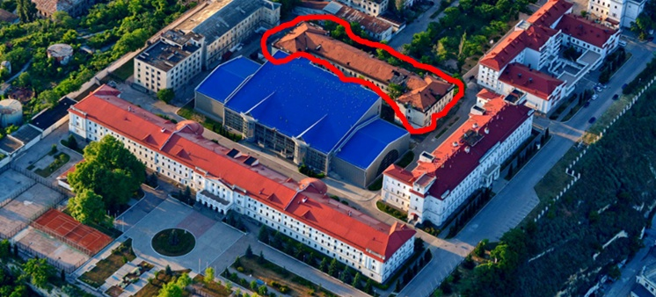
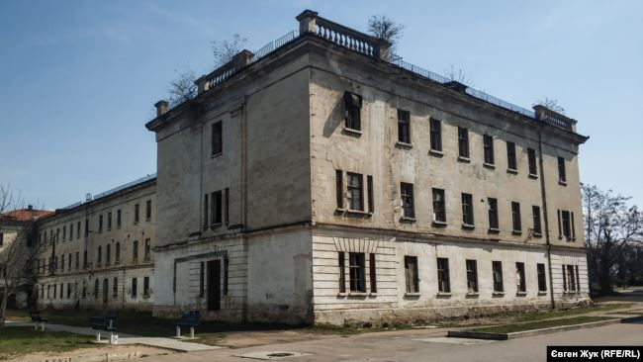
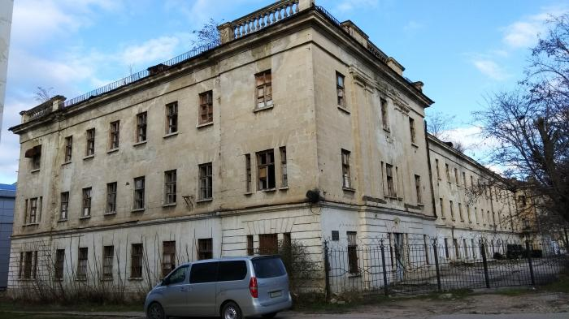
Мы предлагаем превратить одно из заброшенных зданий Лазаревских казарм (выделенное на рисунке красной линией) в Студенческое арт-пространство.

Slide 5
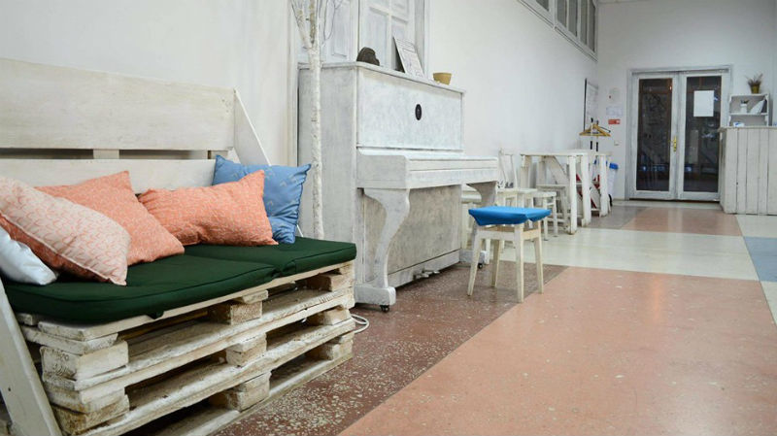
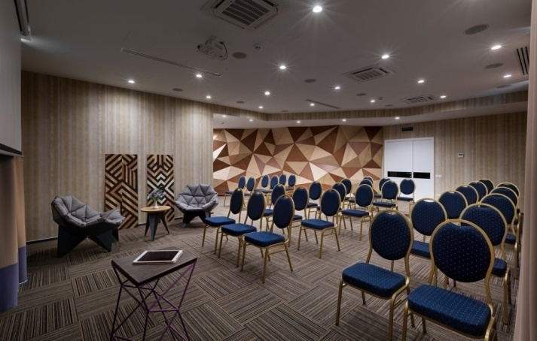
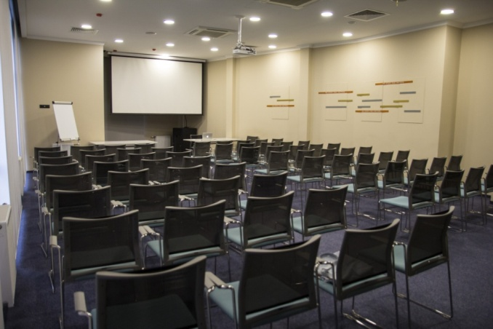
Студенческое арт-пространство
Место для общения, отдыха, работы и различного арт-движа студентов филиала МГУ, а также остальных жителей и гостей города Севастополя. Пространство будет представлено мини сценой, конференц залами, зонами для отдыха и различными арт-объектами.

Slide 6
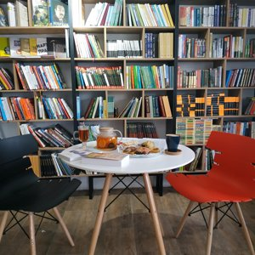
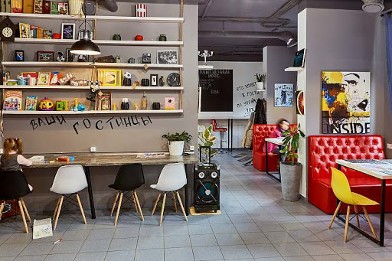
Источники доходов
Книжный магазин
Арт-кафе

Slide 7
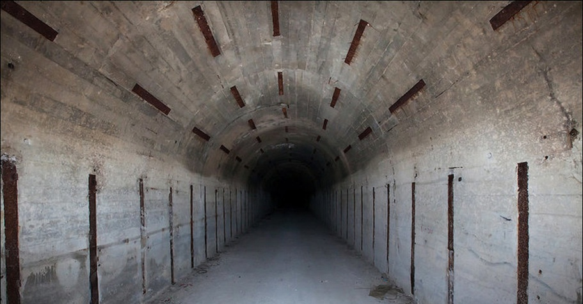
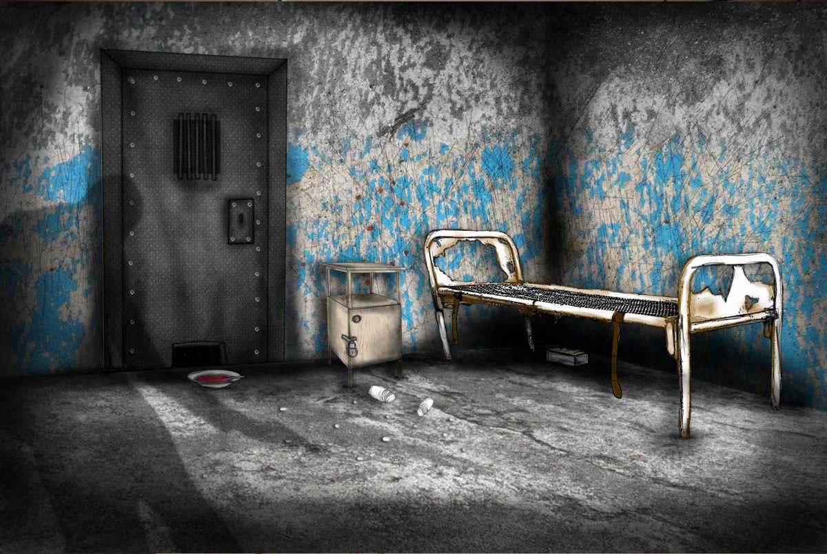
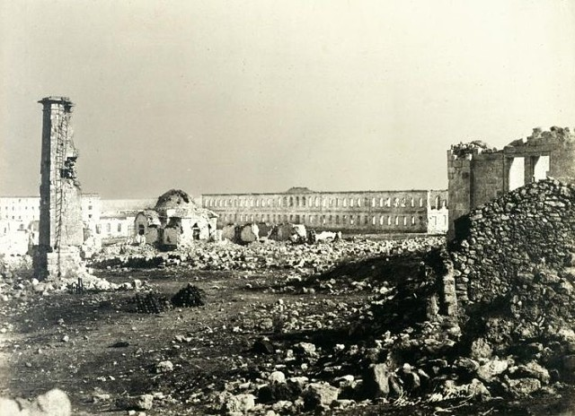
Источники доходов
Интеллектуальная квест-комната, посвященная истории
подвалов Лазаревских казарм

Slide 8
Развитие территории
Выставки, перформансы, концерты, вечеринки, просмотры фильмов…
Лофт на последнем этаже для «иммерсивного искусства» в формате son-et-lumière (зрелище на историческом месте, включающее оптические и звуковые эффекты) — изображения проецируются на 4 стены, пол и потолок.
«Музей матроса»

Slide 9
Источники расходов
содержание объекта (здания, помещений),
закупка книг для магазина/ материалов для кафе,
затраты на воду/ газ/ электричество.
Привлечение местных жителей
Первое и единственное в городе студенческое арт-пространство в здании, представляющем культурно-историческую ценность.
Место для досуга и отдыха людей разных возрастных категорий
( скидки для студентов и детей).
Можно приглашать раз в несколько недель деятеля культуры
дляпроведения мастер-классов и различных арт-мероприятий.

Slide 10
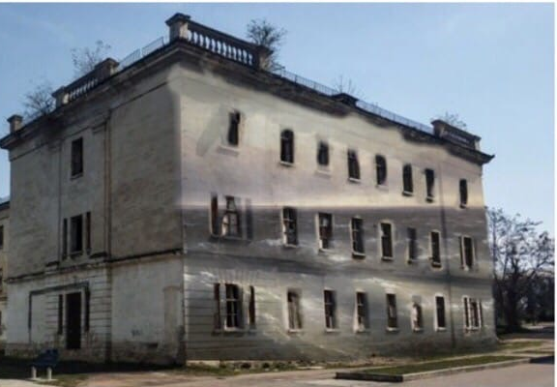
Этапы наполнения территории сервисами
Реконструкция здания.
Строительство арт-объектов, сцены, залов, зон отдыха…
Открытие кафе.
Открытие книжного магазина.
Квест-комната.
Проведение различных арт-мероприятий.

